Slide 1






Chủ đề: GIA ĐÌNH
KHÁM PHÁ KHOA HỌC
Hoạt đông : Tìm hiểu đồ dùng ăn – uống
Giáo viên: Khổng Thị Gấm
Chào mừng quí cô đến với lớp : Chồi 3

Slide 2

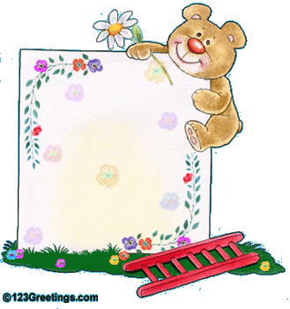

HĐ1:Trò chuyện

Slide 3
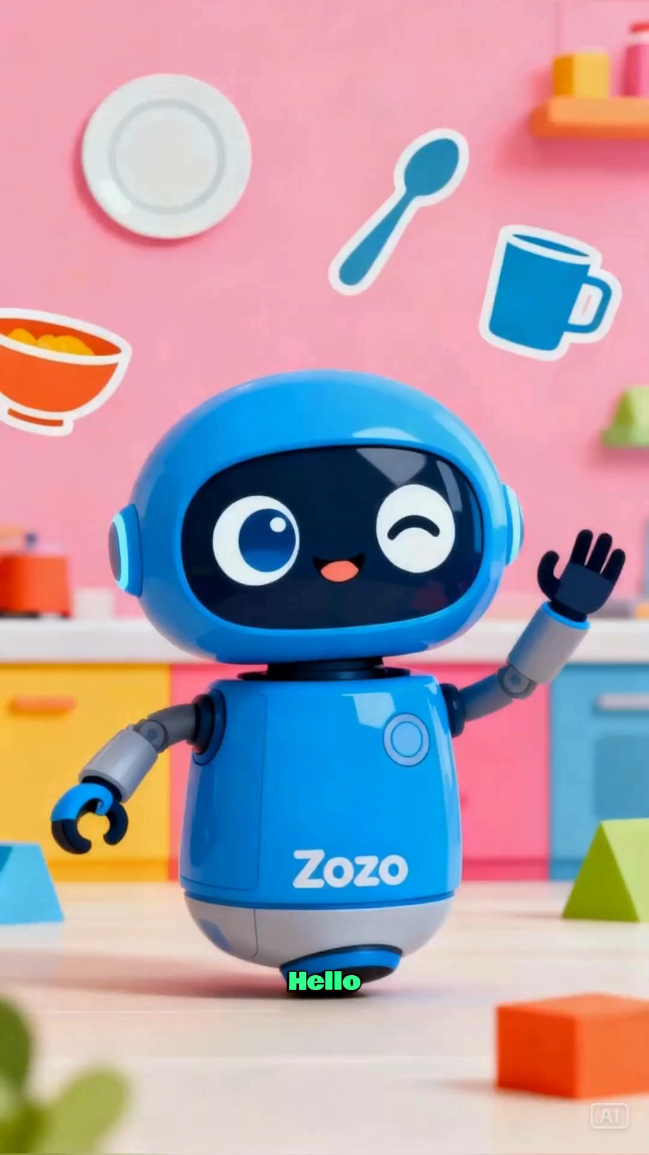

Slide 4

Bé khám phá món quà bí ẩn

Slide 5
PHẦN 1:
Khám phá một số đồ dùng trong gia đình

Slide 6
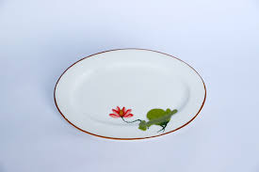
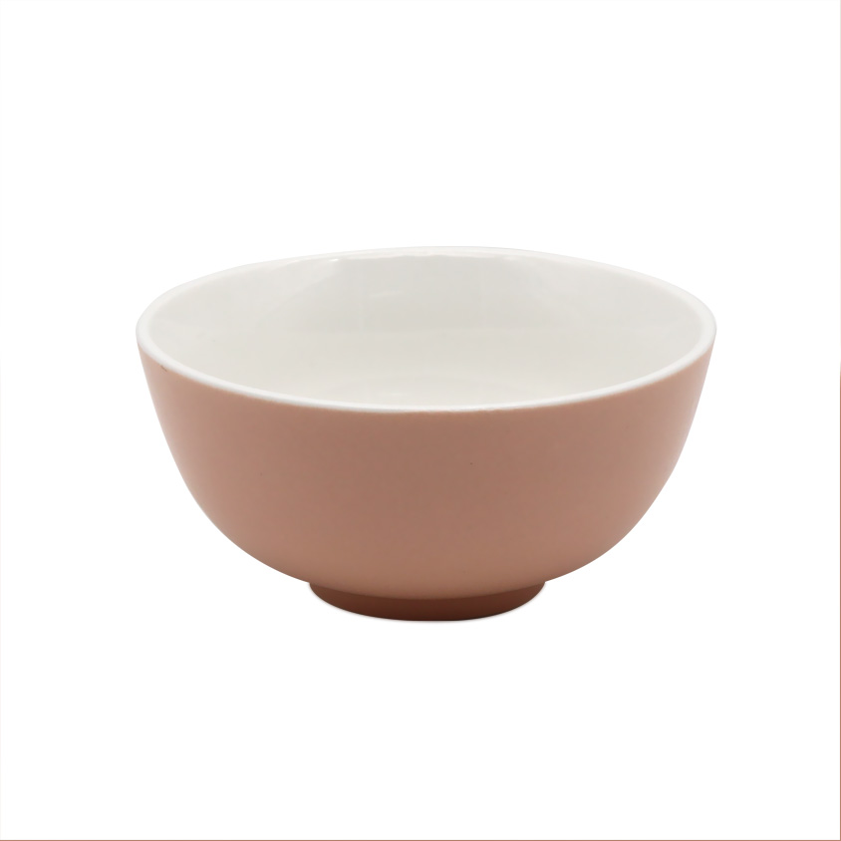

Slide 7
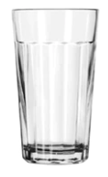
Cái ly
Cái

Slide 8
SO SÁNH
CÁI BÁT VÀ CÁI LY
* LÀM BẰNG SỨ
* DỄ VỠ
* DÙNG ĐỂ ĂN
*Làm bằng thuy tinh
*Dễ vỡ
*Dùng để đựng đồ uống

Slide 9
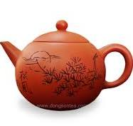
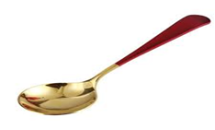
Cái thìa Cái ấm pha trà

Slide 10
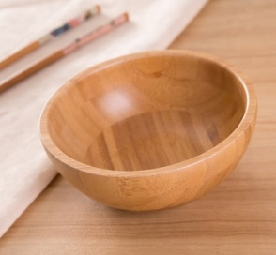
Bát sứ Bát gỗ

Slide 11
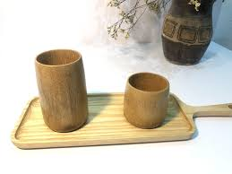
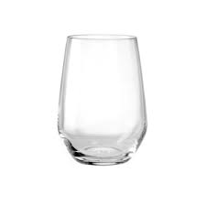
Cốc thủy tinh Cốc, chén bằng gỗ

Slide 12
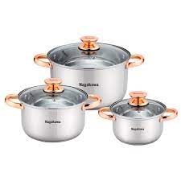
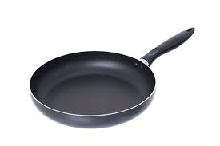
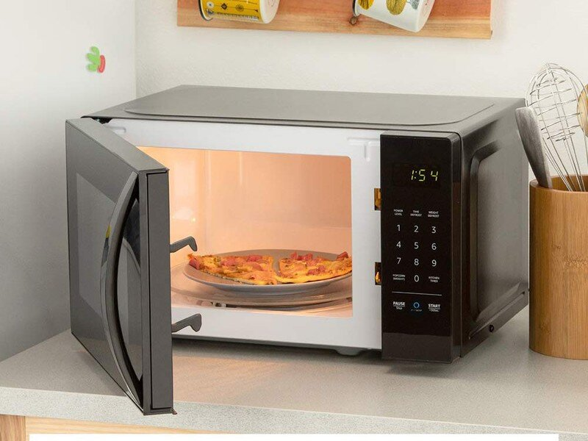

Slide 13
Phần 2: Trò chơi
Khám phá ô cửa kỳ diệu

Slide 14
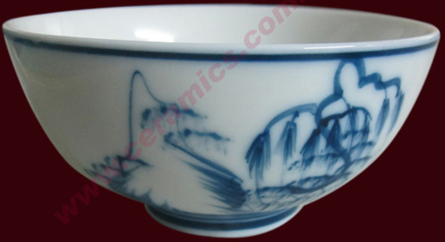
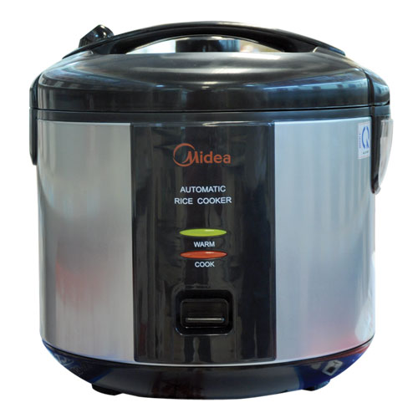
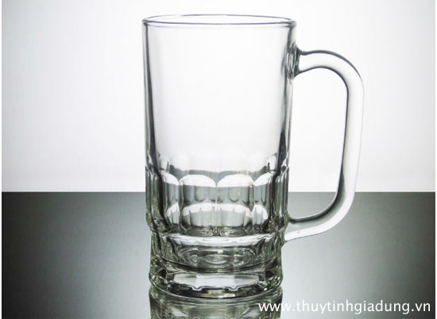
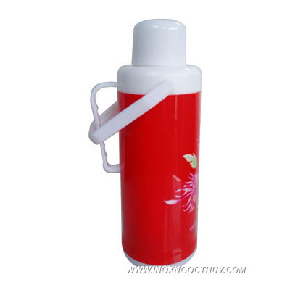
Miệng tròn mình trắng phau phau
Đựng cơm, đựng thịt,đựng rau
hàng ngày
1
Vừa bằng quả bí
Lý nhí hạt cơm
Dùng điện thổi cơm
Là gì thế nhỉ?
2
3
4
Miệng tròn,lòng rộng có quai
Dùng để uống nước hàng ngày
trên tay
Mình tròn hình trụ
Bụng chứa nước sôi
Mọi người dùng tôi
Giữ cho nước ấm

Slide 15
Trò chơi
Trò chơi: Chung sức

Slide 16
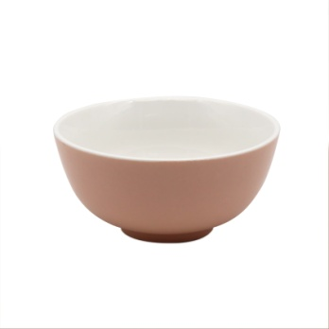

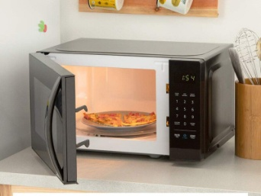
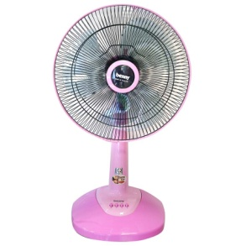
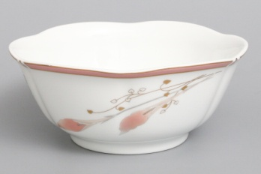
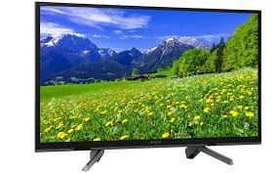
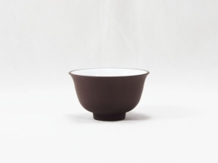

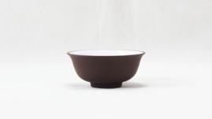

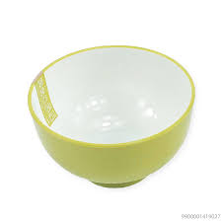
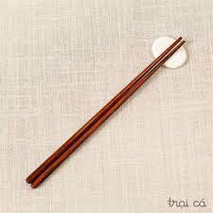
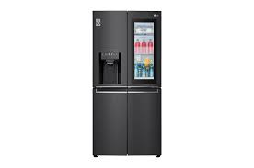
Tổ số 1
Tổ số 2

Slide 17
Tổ số 1
Tổ số 2

Slide 18



KÍNH CHÚC CÁC CÔ DỒI DÀO SỨC KHOẺ
CÁC CHÁU CHĂM NGOAN HỌC GIỎI
KẾT THÚC TIẾT HỌC

